Slide 1
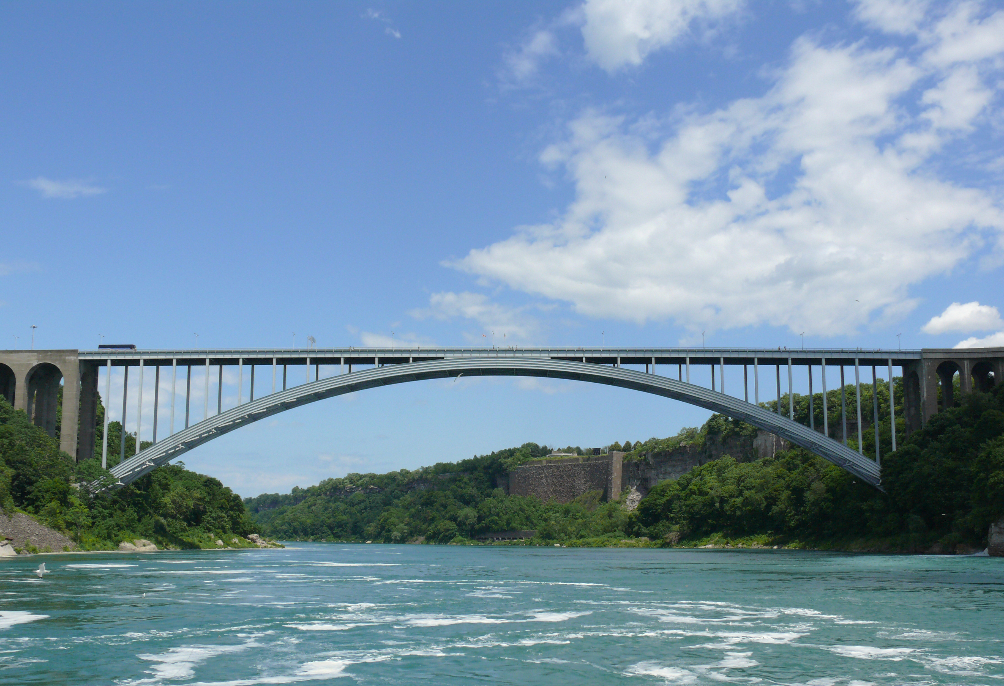
Dimensionnement, déformée et poutres cantilever
Statique I
Earthquake Engineering and Structural Dynamics Laboratory
Prof. Katrin Beyer

Slide 2
Objectif du cours
A la fin de ce cours, vous saurez:
Quelle est la procédure de dimensionnement d’un élément structural
Comment dessiner qualitativement la déformée d’une structure en poutre
La définition d’une poutre cantilever
Comment dessiner les diagrammes des efforts intérieurs et la déformée d’une poutre cantilever

Slide 3
Contenu du cours
Utilisation des diagrammes NVM pour le dimensionnement des structures
La déformée des structures en poutres
Poutres cantilever - exemples

Slide 4
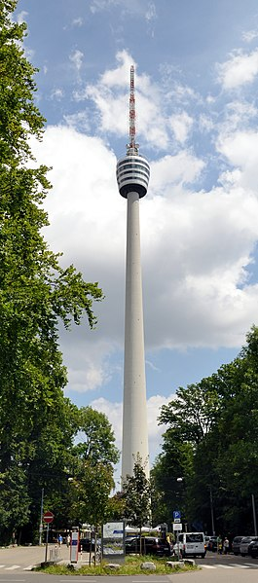
L’utilisation des diagrammes NVM pour le dimensionnement des éléments structuraux
Les diagrammes NVM sont utilisés pour dimensionner les éléments structuraux en béton armé, acier, bois, etc.
Procédé de dimensionnement:
Déterminer les charges qui agissent sur la structure (poids propre, vent, etc.)
Calculer les diagrammes NVM pour ces charges
Choisir les dimensions des sections ou les armatures afin que la résistance pour chaque section est plus grande que les efforts résultant des charges

Slide 5
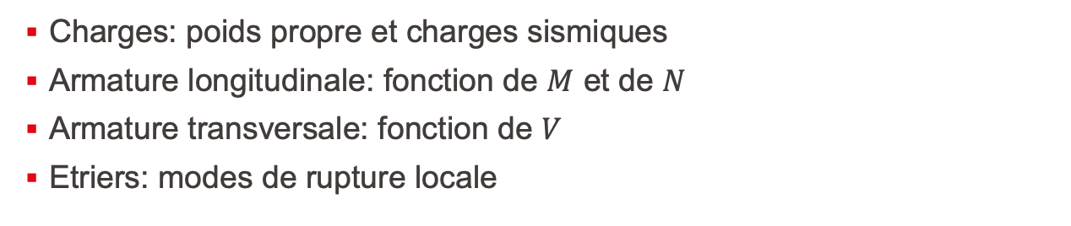
Dimensionnement d’un refend en béton armé
Charges: poids propre et charges sismiques
Armature longitudinale: fonction de $M$ et de $N$
Armature transversale: fonction de $V$
Etriers: modes de rupture locale
Height [m]
Height [m]
Height [m]

Slide 6
Dimensionnement d’un refend (suite)
Armature longitudinale | Etriers | Armature transversale
8 ϕ16 + 52 ϕ12 + 8ϕ16
2 ϕ12 @200 mm
8 ϕ16 + 52 ϕ12 + 8 ϕ16
8 ϕ20 + 52 ϕ14 + 8 ϕ20
8 ϕ20 + 52 ϕ14 + 8 ϕ20
8 ϕ20 + 52 ϕ16 + 8 ϕ20
2 ϕ14 @200 mm
8 ϕ20 + 52 ϕ16 + 8 ϕ20

Slide 7
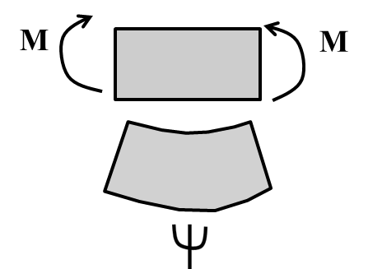
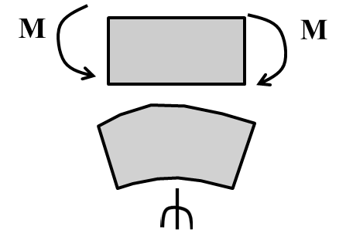
Déformée (en flexion)
Forme incurvée de l’axe d’une poutre fléchie
Relation entre moment et courbure:
Pour l’instant seulement tracé intuitif (équations décrites au 3ème semestre)
Souvent, les déformations à cause de l’effort tranchant et de l’effort axial sont beaucoup plus petites que les déformations à cause du moment de flexion
Elles sont négligées ici
La déformée qu’on trace est donc seulement une fonction du moment de flexion
fibre inférieure est tendue | fibre supérieure est tendue

Slide 8
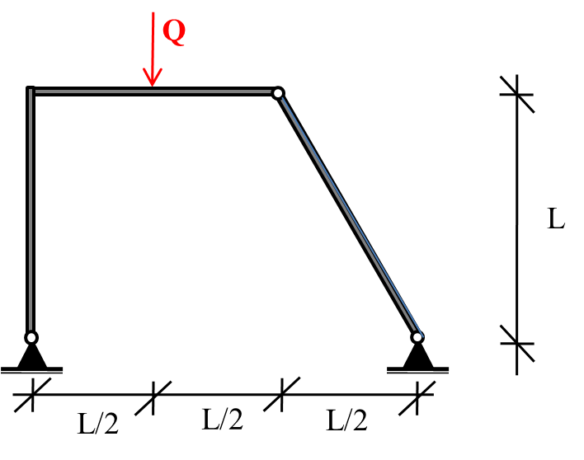
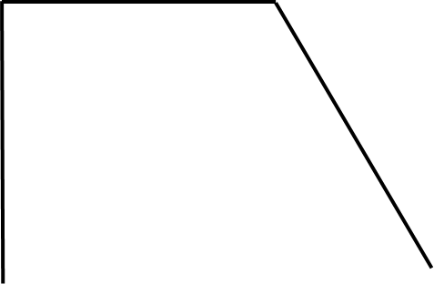
Exemple de déformée
Portiques à trois articulations
M:
Corps isolé:
Déformée:

Slide 9
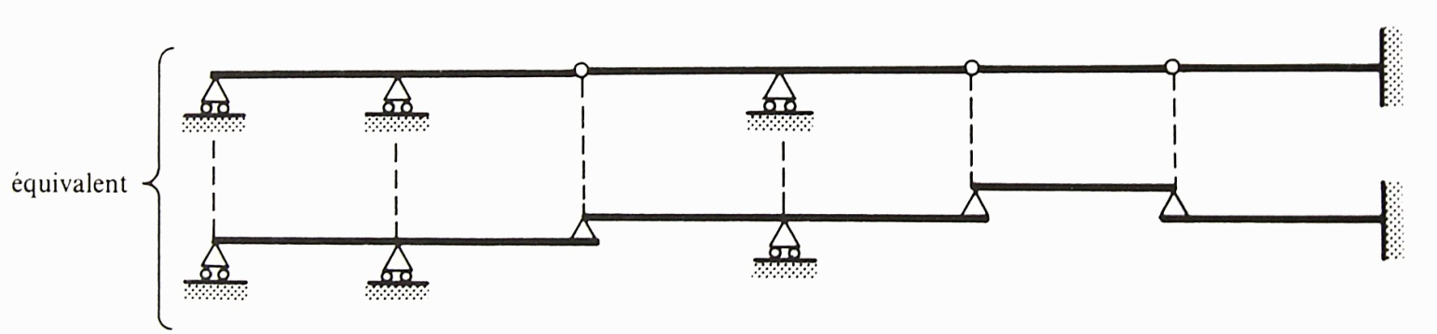
Poutres cantilever (ou poutres Gerber)
Suite de poutres droites réunies entre elles bout à bout par des articulations
Supportées par un système d’appuis qui rend la poutre cantilever isostatique quant à ses appuis et ses liaisons
A noter:
Le moment est zéro aux articulations
La poutre cantilever peut être interprétée comme un empilage de poutres simples:

Slide 10
Exemple 1: Poutre cantilever avec une charge concentrée
P
L
L
L
M
V
Déformée

Slide 11
Exemple 2: Poutre cantilever avec une charge concentrée
P
L
L
L/2
L
L/2
M
V
Déformée

Slide 12
Exemple 2 (brouillon)
P
L
L
L/2
L
L/2

Slide 13
Exemple 3: Poutre cantilever avec une charge distribuée et une charge concentrée
q=P / L
P/2
L
L
L/2
L
L/2
M
V
Déformée

Slide 14
Exemple 3 (brouillon)
L
L
L/2
L
L/2

Slide 15
Exemple 4: Poutre cantilever avec deux moments concentrés
M
M
L
L
L/2
L
L/2
M
V
Déformée

Slide 16
Exemple 4 (brouillon)
L
L
L/2
L
L/2

Slide 17
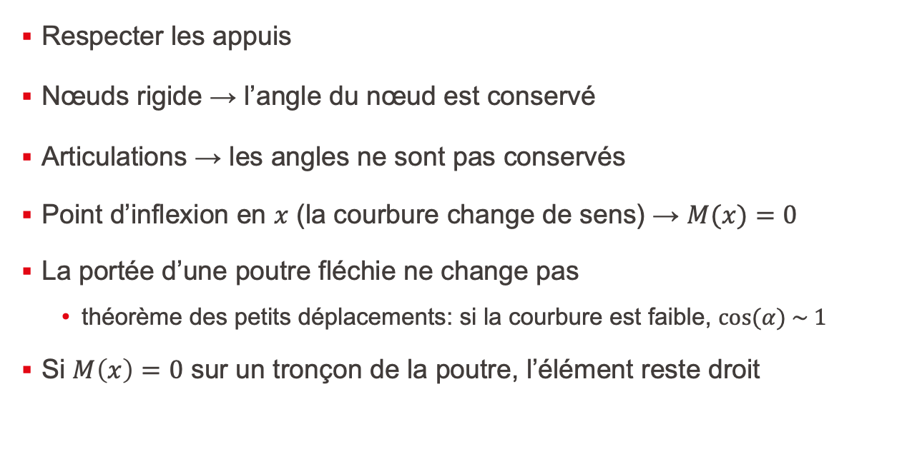
Règles pour esquisser la déformée
Respecter les appuis
Nœuds rigide → l’angle du nœud est conservé
Articulations → les angles ne sont pas conservés
Point d’inflexion en $x$ (la courbure change de sens) → $M(x)=0$
La portée d’une poutre fléchie ne change pas
théorème des petits déplacements: si la courbure est faible, $cos⁡(α) \sim 1$
Si $M\left(x\right)=0$ sur un tronçon de la poutre, l’élément reste droit

Slide 18
Esquisser les déformées des poutres suivantes avec porte-à-faux

Slide 19
Chapitres à étudier dans le TGC 1
Chapitre 9: Poutres à plan moyen 9.5, 9.6, 9.2.2

Slide 20
Isostaticité des structures composées
Statique I
Earthquake Engineering and Structural Dynamics Laboratory
Prof. Katrin Beyer

Slide 21
Isostaticité des structures composées
Nombre d’équations indépendantes par élément isolé (cas 2D):
Poutre (ou solide 2D): 3
Barre: 1
Nœud: 2
Conditions d’isostaticité:
Nombre d’inconnues = Nombre d’équations
La structure est stable/ne forme pas un mécanisme

Slide 22
Exemple 1: Isostaticité des structures composées

Slide 23
Exemple 1: Isostaticité des structures composées (suite)

Slide 24
Exemple 2: Isostaticité des structures composées

Slide 25
Exemple 3: Structures composées avec poutres en treillis
Faux:

Slide 26
Exemple 3: Structures composées avec poutres en treillis
Isostaticité par rapport aux appuis et liaisons (isostaticité extérieure):

Slide 27
Exemple 3: Structures composées avec poutres en treillis
Isostaticité des poutres en treillis (isostaticité intérieure):

Slide 28
Isostaticité des structures composées
Isostaticité extérieure = isostaticité par rapport aux appuis et liaisons
Isostaticité intérieure = isostaticité par rapport aux poutres et barres
Isostaticité globale = isostaticité extérieure et intérieure
Note: Il n’y a pas toujours une seule manière de différentier entre l’isostaticité intérieure et extérieure. Par contre, l’isostaticité globale et le degré d’hyperstaticité global sont sans équivoque
C’est l’isostaticité globale qui nous intéresse le plus souvent
Si ce n’est pas spécifié, on cherche l’isostaticité globale («Est-ce que la structures est isostatique?»)

Slide 29
Exemple (ex. 8.10.1 (i))
 | Barres comptées comme éléments de structure | Barres comptées comme bielles d’appuis
Extérieurement (appuis)
Intérieurement (poutre)
Globalement
Degré d’hyperstaticité (globalement)

Slide 30
Références
Références des illustrations par ordre d’apparition
[1] Rainbow Bridge © Ad Meskens, CC BY-SA 3.0
[2] Icone exercices: Figure © Dukesy68, CC BY-SA 4.0 ; Pont du Golden Gate, CC0 1.0
[3] Stuttgarter Fernsehturm © Taxiarchos228, FAL
[4] Poutre cantilever et empilement de poutres équivalent: Frey, François. Statique appliquée (TGC volume 1) – Analyse des structures et milieux continus. EPFL Press, 2005.

Slide 31
License
The presentations are published under license CC BY-NC 4.0
If reusing the entire presentation or parts of it, please cite as «Beyer K, Statique I, Lecture notes, School of Architecture, Civil and Environmental Engineering, Ecole Polytechnique Fédérale de Lausanne, Switzerland, 2024.»

